Slide 1
Welfare state
Sociální zabezpečení
Zabezpečení rodin s dětmi

Slide 2
Obsah přednášky
Pojem „welfare state“
Sociální zabezpečení
Zabezpečení rodin s dětmi: přímé, nepřímé

Slide 8
Vývojové etapy WS
Období experimentálních počátků (80. léta 19. stol. – 1930)
Období konsolidace (1930 – 2. světová válka)
Sociální přestavba ( 1945 – 1962)
Sociální expanze ( 1962 – 1973)
Stagnace ( 1973 – 1980)
Rekonceptualizace WS ( 1980 – dosud)
Post-welfare state

Slide 23
Oblasti sociální politiky
Sociální zabezpečení
Rodinná politika
Bytová politika
Zdravotní politika
Politika trhu práce a zaměstnanosti
Vzdělávací politika

Slide 28


Slide 35
Částky ŽM platné od 1.1.2015
(platné od 1.1.2012)
Pro jednotlivce 3410
pro první osobu v domácnosti 3140
pro druhou a další osobu v domácnosti, která není nezaopatřeným dítětem 2830
pro nezaopatřené dítě ve věku
do 6 let 1740
6 až 15 let 2140
15 až 26 let (nezaopatřené) 2450
Životní minimum je součtem všech částek životního minima jednotlivých členů domácnosti
Existenční minimum: 2 200 Kč

Slide 38
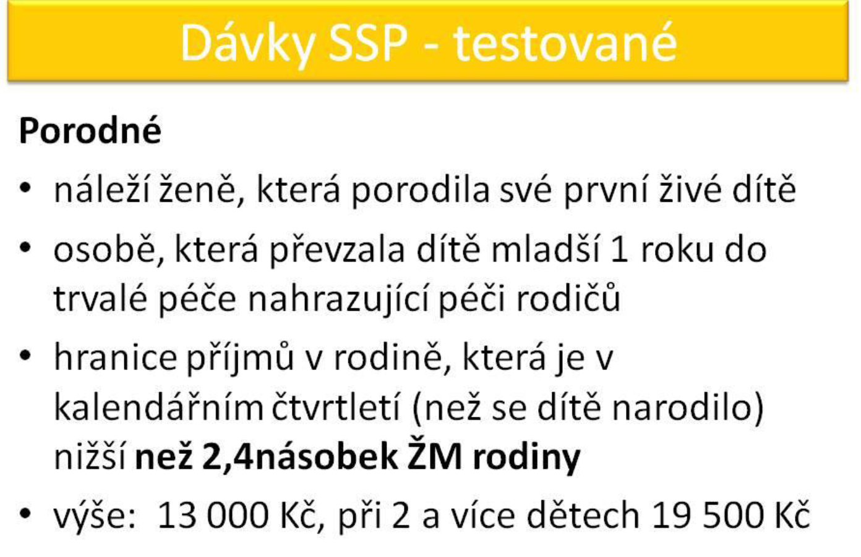
Děti narozené od 1.1.2015
  Příjem rodiny v předcházejícím čtvrtletí je nižší než 2,7násobek ŽM rodiny
  Výše: 13 000 Kč na první dítě, druhé dítě 10 000 Kč

Slide 47
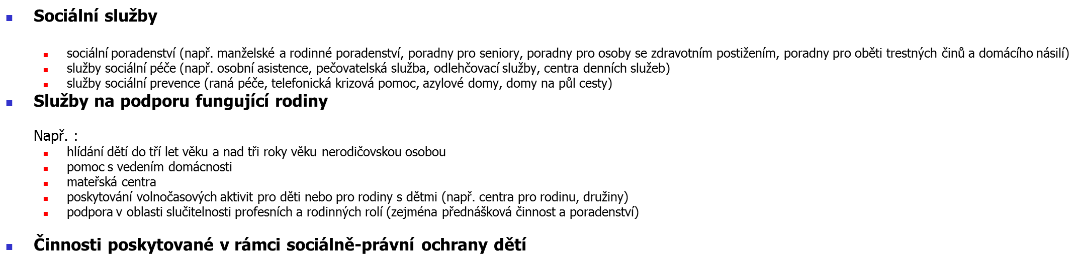
Aktivity k podpoře rodiny

Slide 48
Slučitelnost profesních a rodinných rolí
V souvislosti s těhotenstvím, porodem a následnou péčí o dítě existuje v ČR řada opatření směřujících ke zvýšené ochraně a zvýhodnění žen-matek a mužů-otců v pracovněprávních vztazích
Mateřská dovolená
Rodičovská dovolená
Společná ustanovení o mateřské a rodičovské dovolené
Pracovní volno
Úprava pracovní doby
Pružná pracovní doba
Převedení na jinou práci
Pracovní cesty a přeložení
Práce konaná doma
Zákazy některých prací
Přestávky ke kojení
Rozvázání pracovního poměru-jen zcela vyjímečně
B. V ČR existuje několik typů zařízení, která napomáhají rodičům skloubit práci a rodinu
- zdravotnická zařízení typu jesle, soukromá zařízení , služby typu "baby-sitting„ , mateřské školy, školní družiny a kluby
Dětské skupiny

